Slide 1
Planet Zero
Vedoucí práce: Tomáš Ulrich
Eliška Vavřichová 3ITA
Notes:
Klikněte pro vložení poznámek

Slide 2
Představení
Webová aplikace pro nezávislé herní tituly
Distribuce, nahrávání a stahování ZIP archivů
Cílové skupiny: Nezávislí vývojáři a kreativní komunita hráčů
/ 9

Slide 3
Motivace
Dlouhodobý zájem o webový vývoj a moderní technologie
Spojení logiky s kreativním grafickým rozhraním
Zvláštní důraz na frontendovou prezentaci a využití CSS
/ 9

Slide 4
Cíle
Návrh a realizace stabilní třívrstvé architektury
Bezpečné ukládání uživatelských dat a šifrování hesel
Integrace externích rozhraní (Google Gemini API, Nodemailer)
/ 9

Slide 5







Technologie
/ 9

Slide 6
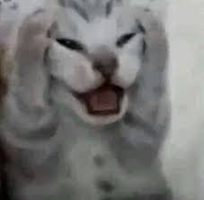
Praktická ukázka
/ 9

Slide 7

Závěr
Úspěšné naplnění funkčních i estetických požadavků zadání
Praktické osvojení agilního vývoje a full-stack inženýrství
Budoucí rozvoj: optimalizace kódu a integrace pokročilých animací
/ 9

Slide 8

Otázky
/ 9

Slide 9
Děkuji za pozornost
/ 9

